Slide 1
为什么要学习 算法与数据结构
胡船长
初航我带你，远航靠自己

Slide 2
本期内容
一. 算法为什么是程序的灵魂？
二. 不做算法工程师，还要学算法么？
三. 算法学习 = 大量刷题 ？

Slide 3
一. 算法为什么是程序的灵魂？

Slide 4
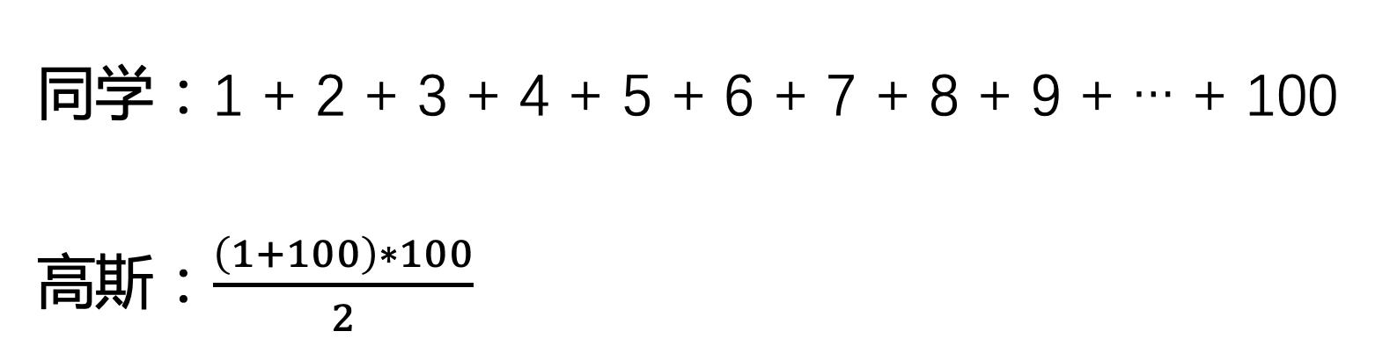
一. 算法为什么是程序的灵魂？
同学：1 + 2 + 3 + 4 + 5 + 6 + 7 + 8 + 9 + … + 100
高斯：$\frac{\left(1+100\right)∗100}{2}$

Slide 5
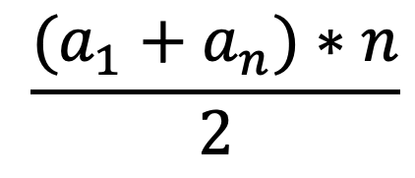
一. 算法为什么是程序的灵魂？
同学：1 + 2 + 3 + 4 + 5 + 6 + 7 + 8 + 9 + … + 100
高斯：$\frac{\left(1+100\right)∗100}{2}$
$$\frac{(a_{1}+a_{n})∗n}{2}$$

Slide 6
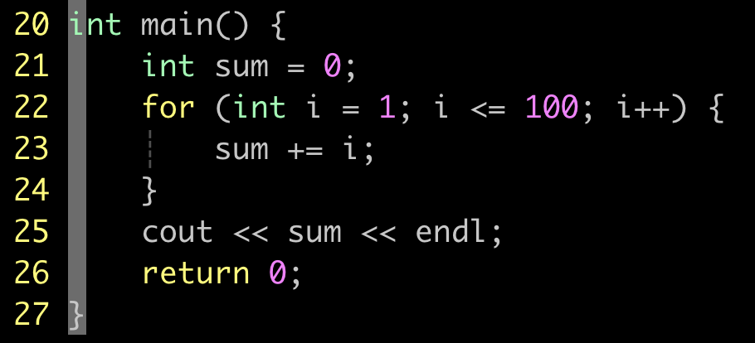
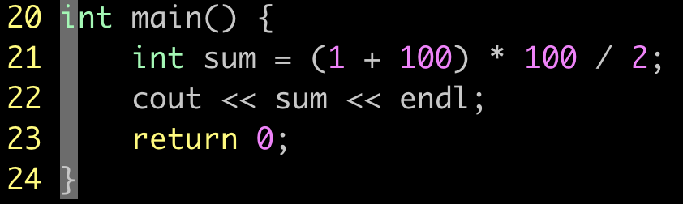
一. 算法为什么是程序的灵魂？
同学的程序
高斯的程序

Slide 7
一. 算法为什么是程序的灵魂？
同学的程序
高斯的程序
啰嗦、反应慢
简洁、反应快

Slide 8

一. 算法为什么是程序的灵魂？
❌
✓

Slide 9
一. 算法为什么是程序的灵魂？
程序 = 算法 + 数据结构

Slide 10
二. 不做算法工程师，还要学算法么?

Slide 11
二. 不做算法工程师，还要学算法么?
1. 现阶段学习的都是基础算法，是为了写好程序
2. 算法工程师需要的是对某一类特定算法的深入研究
3. 不想成为数学家，就不学习阿拉伯数字了么？

Slide 12
三. 算法学习 = 大量刷题 ？

Slide 13

三. 算法学习 = 大量刷题 ？

Slide 14
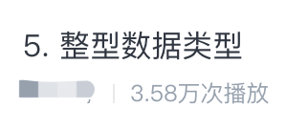
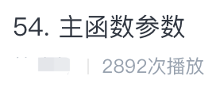
不要考虑太多，坚持看完，你就已经超过了95%的人。

